Slide 1

Segmentação de imagens: crescimento de região (Level Set)
MINISTÉRIO DA EDUCAÇÃO
UNIVERSIDADE FEDERAL DO PIAUÍ – UFPI
PROGRAMA DE PÓS-GRADUAÇÃO EM CIÊNCIA DA COMPUTAÇÃO
Discente: Lucas Santos

Slide 2
ROTEIRO
Introdução
Contribuições
Metodologia
Resultados
Conclusão

Slide 3
1. Método level set
Problema
Identificação e delineamento dos limites da medula espinhal em imagens médicas, como ressonância magnética (MRI) ou tomografia computadorizada (TC).
A medula espinhal é dividida em quatro regiões: região cervical (pescoço), região torácica (parte superior das costas), região lombar (parte inferior das costas) e região sacral (pelve).

Slide 4
1. INTRODUÇÃO
Justificativa
O processo de segmentação envolve o uso de técnicas de processamento de imagem para identificar a medula espinhal na imagem médica e diferenciá-la de outras estruturas, como vértebras, líquido cefalorraquidiano e tumores.
Este processo de segmentação é importante para muitas aplicações médicas, incluindo diagnóstico, planejamento de tratamento e monitoramento de lesões e doenças da medula espinhal.

Slide 5
2. CONTRIBUIÇÕES
Existem várias abordagens para a segmentação da medula espinhal, incluindo
segmentação manual por um especialista treinado;
segmentação semiautomática usando ferramentas de software que requerem alguma entrada do usuário;
segmentação totalmente automatizada usando algoritmos de deep learning.

Slide 6
2. CONTRIBUIÇÕES
Este artigo propõe um novo modelo aumentado para segmentação da medula espinhal e classificação de tumores usando redes profundas.
O modelo proposto inicialmente divide cada imagem da medula espinhal em múltiplos segmentos através do modelo Redes Neurais Convolucionais Regionais de Máscaras Múltiplas (MRCNN) e utiliza esses segmentos para treinar um conjunto de classificadores CNN.
Cada um desses classificadores é responsável por detectar um tipo específico de tumor.

Slide 7
3. METODOLOGIA
Técnicas utilizadas
Redes Neurais Convolucionais Regionais de Múltiplas Máscaras (MRCNNs) combinados com VGGNet 19, YoLo V2, ResNet 101, e modelos de classificação GoogLeNet.
Observou-se que o VGGNet-19 foi capaz de classificar as regiões torácica e cervical;
Enquanto o YoLo V2 foi capaz de classificar com eficiência a região lombar;
O ResNet 101 apresentou melhor precisão para classificação da região sacral;
O GoogLeNet foi capaz de classificar a região coccígea com precisão de alto desempenho.
Pode-se observar que o modelo proposto é altamente escalável para múltiplas regiões da medula espinhal e apresenta melhor desempenho em relação aos modelos de classificação existentes.

Slide 8
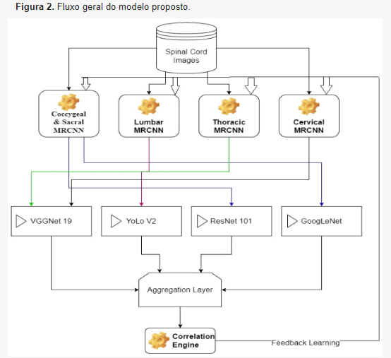

Slide 9
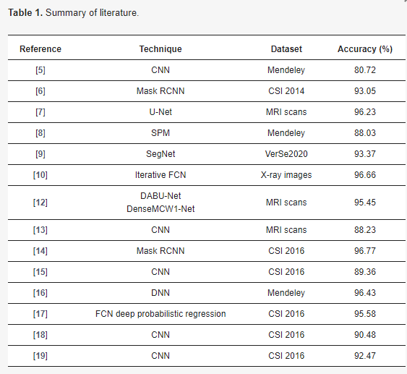
4. RESULTADOS

Slide 10
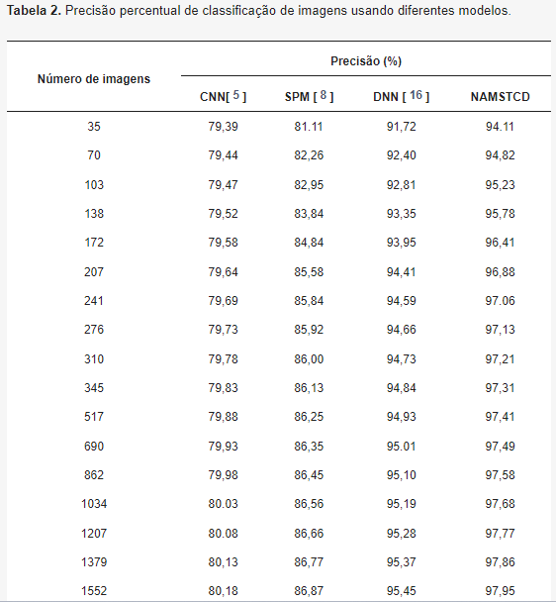

Slide 11
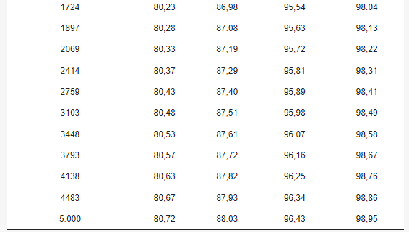

Slide 12
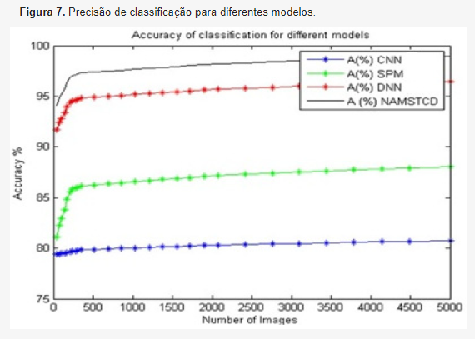

Slide 13
4. RESULTADOS
A partir das Tabelas e da Figura, pode-se observar que o modelo proposto possui, no mesmo conjunto de dados, uma precisão de:
18,1% melhor que a da CNN [ 5 ]
10,5% melhor que a do SPM [ 8 ]
2,3% melhor que a da DNN [ 16 ]

Slide 14
4. RESULTADOS
Dataset utilizado
https://data.mendeley.com/datasets/zbf6b4pttk/2

Slide 15
5. CONCLUSÃO
O modelo proposto é capaz de atingir uma precisão de classificação de 98,95%, um Peak Signal-to-Noise Ratio (PSNR) de segmentação de 47,62 dB e um atraso inferior a 900 s para conjuntos de entrada com grande número de imagens.

